Slide 1


ПРЕЗЕНТАЦИЯ К ПРОЕКТУ по дисциплине «Анализ и концептуальное моделирование систем» По теме: «Моделирование работы рекламного агентства»
Институт информационных технологий (ИИТ)
Кафедра практической и прикладной информатики (ППИ)
Выполнил студент группы ИКБО-04-22 Кликушин В.И.
Преподаватель: к.т.н., доцент Дзгоев А.Э.
Москва 2024

Slide 2
Цель и задачи
Цель: проектирование информационной системы, которая может быть использована в рекламном агентстве
Задачи:
1. Описать функционал системы
2. Составить диаграмму вариантов использования, отображающие функции в системе
3. Построить диаграмму классов анализа
4. Построить диаграммы последовательности и кооперации
5. Построить диаграмму классов
6. Построить диаграмму состояний и диаграмму деятельности
7. Построить диаграмму компонентов и диаграмму развёртывания

Slide 3
Актуальность темы
В современном мире реклама имеет все большую значимость. Ее целью является привлечение внимания покупателей к предприятию, выпускаемым товарам и возможностям, подчеркивая их новизну, высокое качество, удобство использования, надежность и приемлемую цену. Рекламная деятельность является неотъемлемой частью рыночного процесса.
В настоящее время в рекламных агентствах системы автоматизации развиты довольно слабо. Часто звонки промо-персонала, контактные данные, клиенты, все подрядчики, все это занесено у менеджеров на рабочих телефонах. Это сказывается на скорости обработки информации и соответственно снижается качество и количество проведения мероприятий, затрудняет работу менеджеров агентства, все в совокупности несет в себе финансовые потери.

Slide 4
Описание функционала
Функция | Описание
Обработка заявок и заказов | Автоматический приём заявок от клиентов через различные каналы связи (например, по электронной почте или через онлайн-формы) и создание задачи для сотрудников на обработку этих заявок.
Коммуникация с клиентами | Система автоматически отправляет e-mail, SMS, whats-App, telegram и т.д. Возможность создания шаблонов для электронных писем, уведомлений и сообщений, которые упрощают и ускоряют коммуникацию с клиентами.
Формирование отчётности | Автоматически сгенерированные отчеты, счета, акты, договора и техзадания.
Отправка уведомлений | Отправка шаблонных уведомлений клиентам

Slide 5
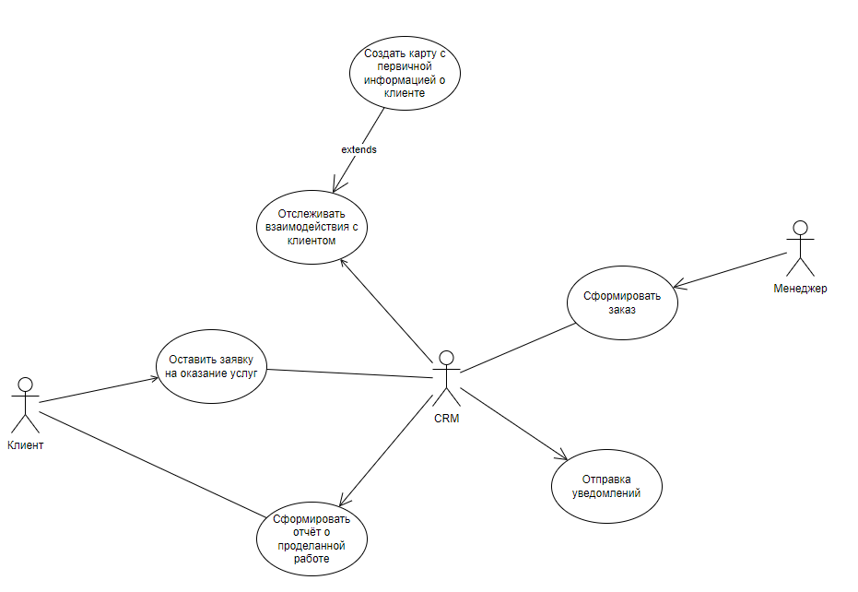
Диаграмма вариантов использования
CRM-система упрощает взаимодействие между клиентом и агентством: управляет заявками, помогает клиенту связаться с менеджером для согласования заказа, генерирует отчёты, отправляет уведомления в личный кабинет

Slide 6
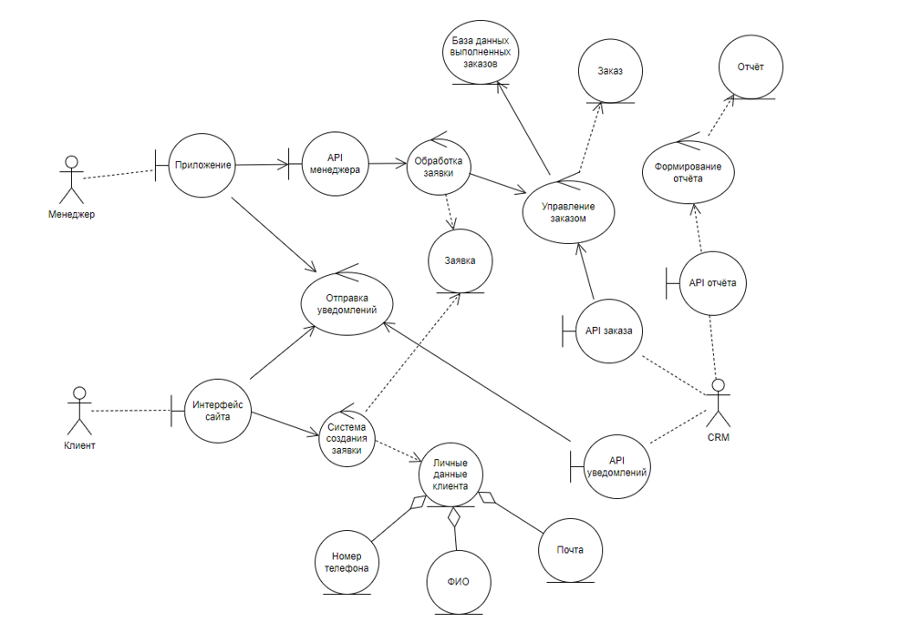
Диаграмма классов анализа
Диаграмма классов анализа показывает статическую структуру модели системы. Она отражает, в частности, различные взаимосвязи между отдельными сущностями предметной области, а также описывает типы отношений.
Граничные классы – взаимодействие между системой и актерами, является абстракцией окон, форм, панелей, интерфейсов, периферийных устройств.
Управляющий - отвечает за координацию взаимодействия и управления другими объектами.
Сущности - моделирование долгоживущей и сохраняемой информации.

Slide 7
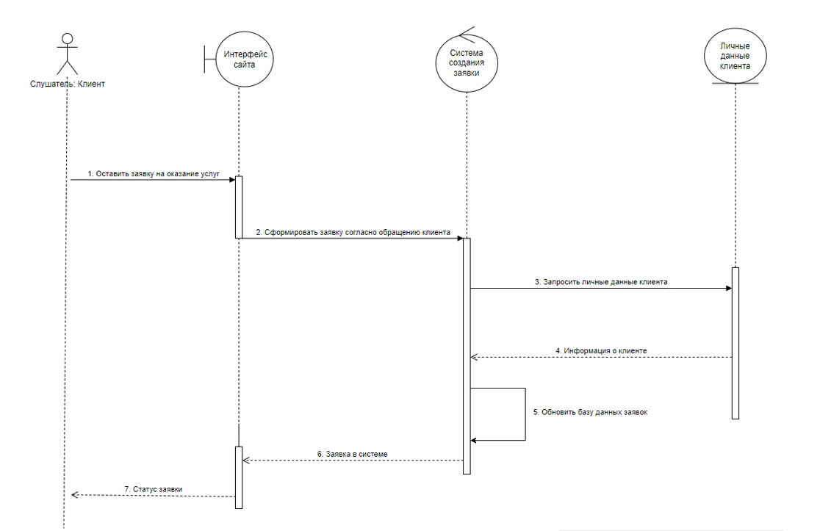
Диаграмма последовательности
Диаграмма последовательности – это подвид диаграмм взаимодействия, который позволяет описать взаимодействие между объектами в системе в виде последовательности сообщений, действий и операций, отображая порядок выполнения действий и обмена информацией между объектами и времени.
Краткое описание: диаграмма построена для прецендента «Оставить заявку на оказание услуг». За обработку заявки отвечает класс «Система создания заявки», который делает запрос на внесение заявки в БД для дальнейшей обработки менеджером.

Slide 8
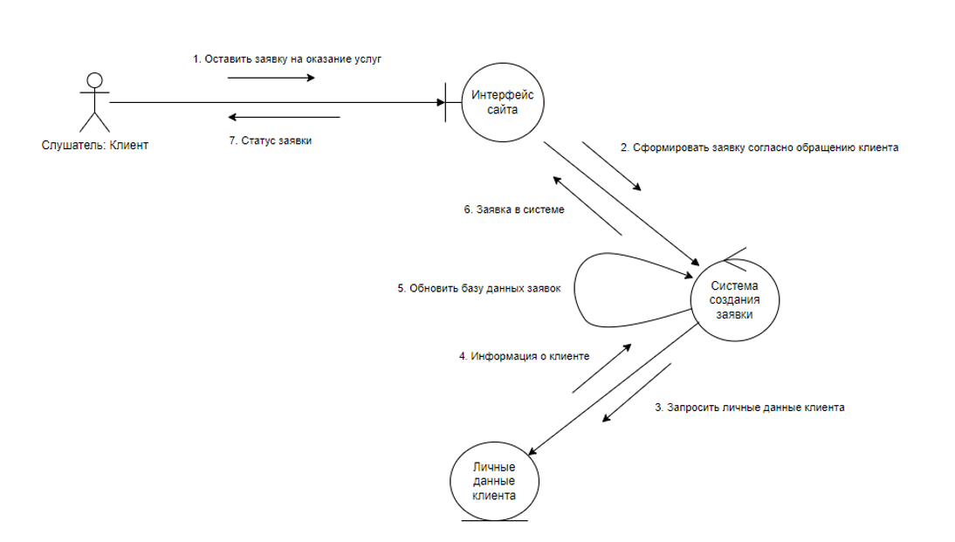
Диаграмма кооперации
Данная диаграмма предназначена для описания поведения системы на уровне отдельных объектов, которые обмениваются между собой сообщениями, чтобы достичь нужной цели.

Slide 9
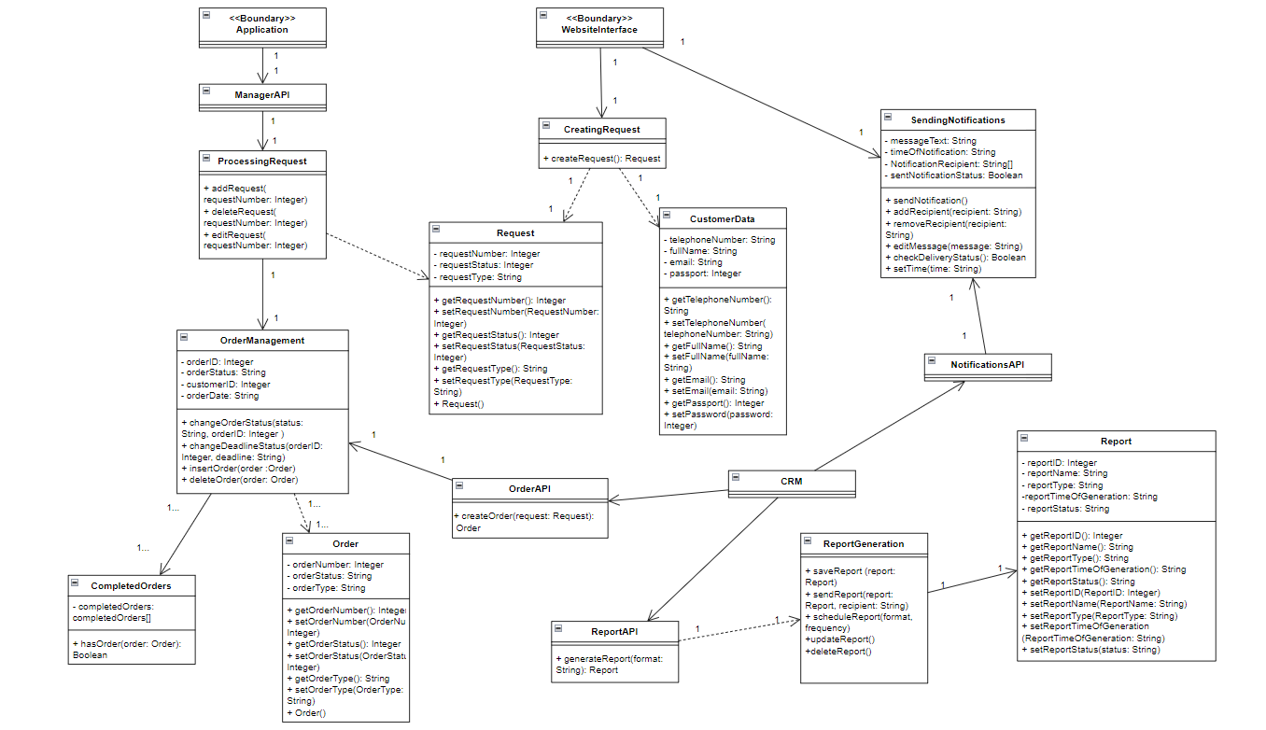
Диаграмма классов
Диаграмма классов является ключевым инструментом в объектно-ориентированном проектировании, который представляет собой графическое изображение классов системы, их атрибутов, операций, а также взаимосвязей между ними. Эта диаграмма служит для документирования и конструирования структуры системы на основе объектно-ориентированного подхода.
Данная диаграмма представляет собой логическую модель статического представления моделируемой системы. Задача заключается в том, чтобы представить поведение более детально на логическом уровне.

Slide 10
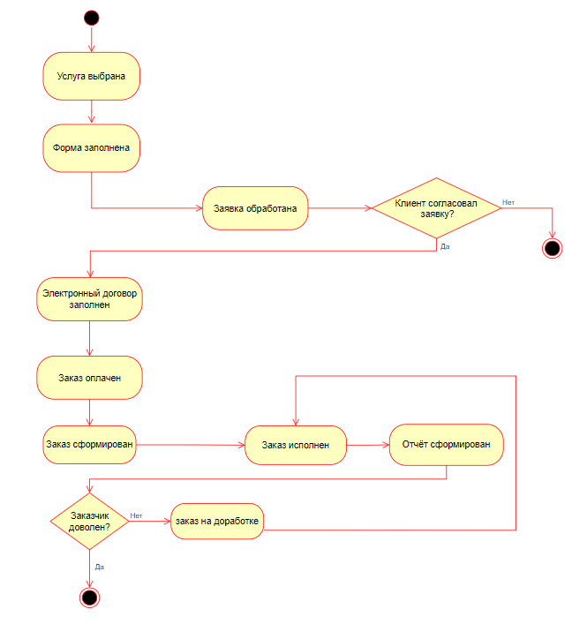
Диаграмма состояний
Диаграмма состояний описывает последовательность состояний, в которых может находиться объект или система в течение своего жизненного цикла. Эта диаграмма помогает визуализировать динамические аспекты поведения объектов и систем.
Диаграмма состояний построена для нескольких ключевых объектов системы: заявка, заказ, отчёт.

Slide 11
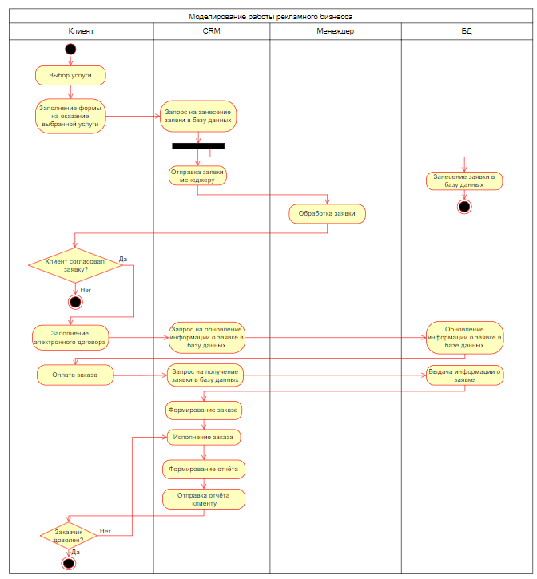
Диаграмма деятельности
Данная диаграмма показывает как поток управления переходит от одной деятельности к другой.

Slide 12
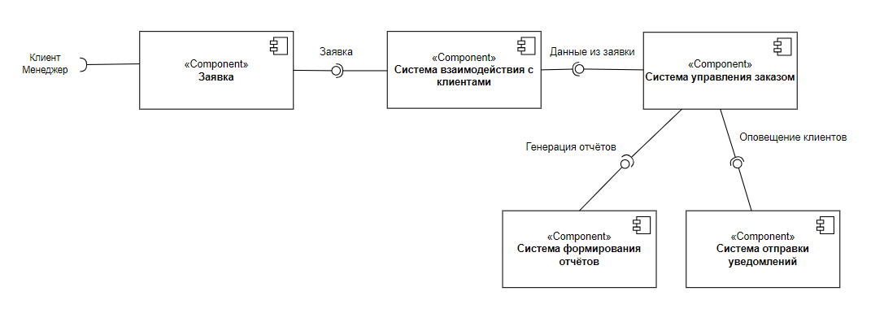
Диаграмма компонентов
Диаграмма компонентов – это структурная диаграмма, которая описывает особенности физического представления системы. Данная диаграмма позволяет определить архитектуру разрабатываемой системы.

Slide 13
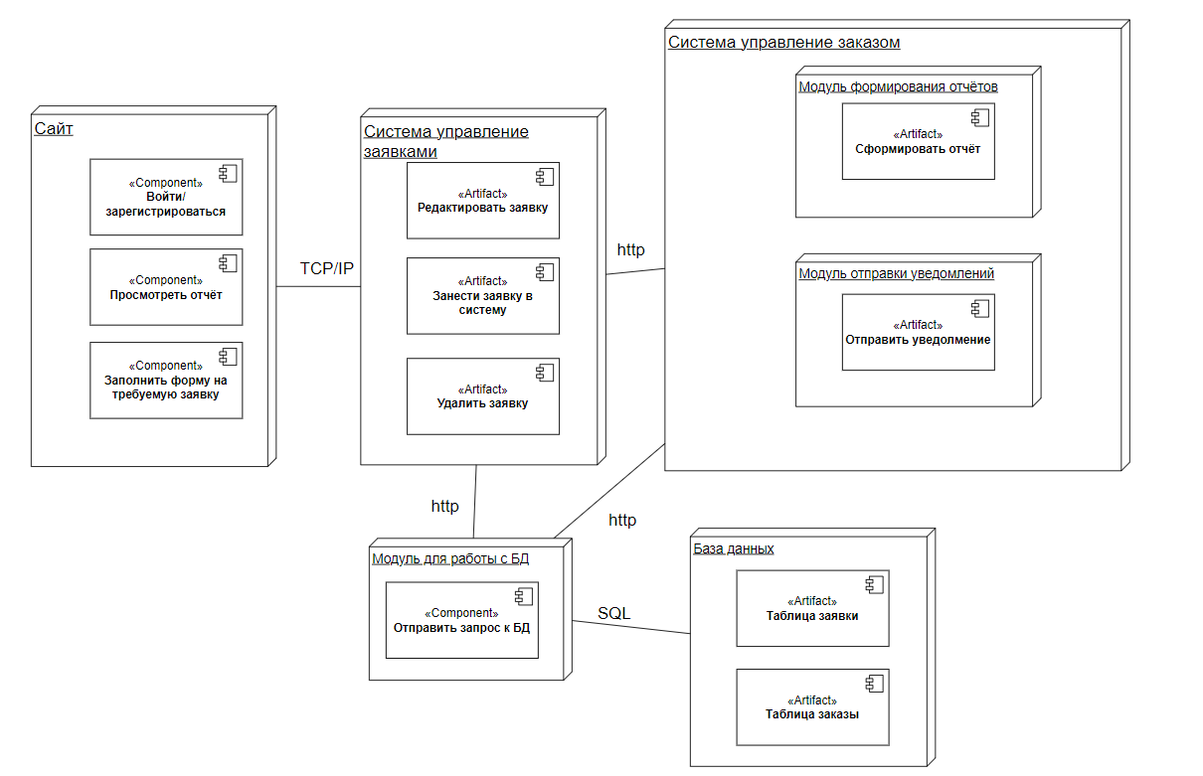
Диаграмма развёртывания
Диаграмма развёртывания используется для визуализации аппаратных процессов/узлов/устройств системы, каналов связи между ними и размещения программных файлов на этом аппаратном обеспечении.

Slide 14
Вывод
В заключение, представленное моделирование организации работы рекламного агентства позволяет выявить ключевые аспекты и взаимосвязи в данной системе. Детальные диаграммы демонстрируют потоки данных, иерархию классов, последовательность действий и другие важные элементы, необходимые для эффективной реализации информационной системы рекламного агентства.
Поставленная цель была выполнена и задачи, поставленные системе, были реализованы.

Slide 15
Список используемых источников
Что такое моделирование [Электронный ресурс] // gtmarket. – URL: https://gtmarket.ru/concepts/7025 (дата обращения: 12.02.2024)
Основы UML [Электронная книга] // kpfu. –URL: https://kpfu.ru/staff_files/F_1650156022/UMP_Osnovy_UML.pdf (дата обращения: 15.02.2024)
Use Case Diagram Tutorial [Электронный ресурс] // visual-paradigm. – URL: https://online.visual-paradigm.com/diagrams/tutorials/use-case-diagram-tutorial/ (дата обращения: 16.02.2024)
Диаграммы классов анализа [Электронный ресурс] // sites.google. URL: https://sites.google.com/site/ anisimovkhv/learning/pris/lecture/ tema13/tema13_2 (дата обращения: 18.02.2024)
Диаграмма последовательности [Электронный ресурс] // practicum.yandex. URL: https://practicum.yandex.ru/blog/sequence-diagram/ (Дата обращения: 15.03.2024)
What is UML Collaboration Diagram? [Электронный ресурс] // visual-paradigm. – URL: https://www.visual-paradigm.com/guide/uml-unified-modeling-language/what-is-uml-collaboration-diagram/ (Дата обращения: 18.03.2024)
Class Diagram Tutorial [Электронный ресурс] // visual-paradigm. – URL: https://online.visual-paradigm.com/diagrams/tutorials/class-diagram-tutorial/ (дата обращения: 20.04.2024)
Диаграмма состояний UML [Электронный ресурс] // itonboard. – URL: https://itonboard.ru/analysis/748-diagramma_sostoianii_state_machine_ diagram_uml/ (Дата обращения: 25.04.2024)
Диаграмма деятельности UML [Электронный ресурс] // itonboard. – URL: https://itonboard.ru/analysis/664-diagramma_dejatelnocti_ rukovodstvo_dlja_nachinajushhih/ (Дата обращения: 01.05.2024)
Deployment Diagram Tutorial [Электронный ресурс] // visual-paradigm. – URL: https://online.visual-paradigm.com/diagrams/tutorials/ deployment-diagram-tutorial/ (дата обращения: 02.05.2024)
Диаграмма компонентов [Электронный ресурс] // Creately. – URL: https://creately.com/blog/ru/uncategorized-ru/учебное-пособие-по-компонентной-диаг/ (дата обращения: 05.05.2024)

